Slide 1




Doctorado en Ingeniería y Ciencias Ambientales - DICA
Curso:
Diseño y Análisis de Experimentos en Ingeniería y Ciencias Ambientales
Tema:
Trabajo encargado de teoría
Docente:
-PhD. Christian René Encina Zelada
Estudiante:
-José Zevallos Ruiz
08 de octubre 2024, LIMA – PERÚ

Slide 2






0. Contenido
1. Artículo
2. Objetivos
3. Marco teórico
4. Metodología
5. Resultados
6. Conclusiones y recomendaciones
Curso Diseño y Análisis de Experimentos en Ingeniería y Ciencias Ambientales

Slide 3
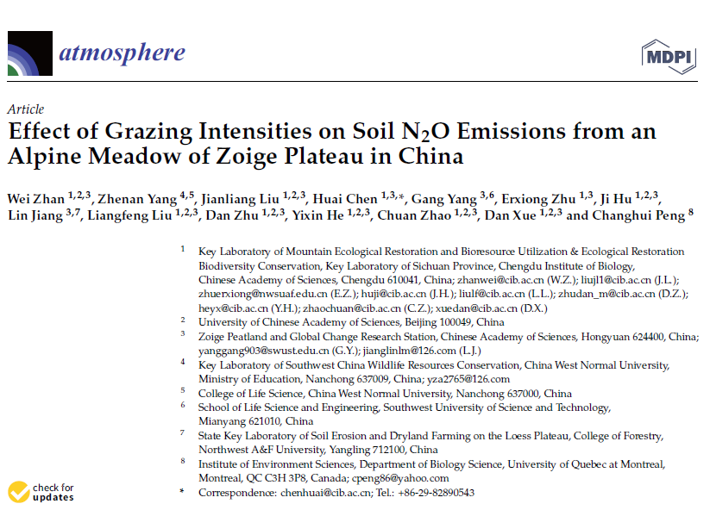
1. Artículo
Zhan et al., (2021)
https://doi.org/10.3390/atmos12050541
Curso Diseño y Análisis de Experimentos en Ingeniería y Ciencias Ambientales

Slide 4
2. Objetivos
Objetivo general
Evaluar el efecto de diferentes intensidades de pastoreo sobre las concentraciones de NH4+-N, NO3-N y fósforo (P) en suelos de praderas alpinas de la meseta de Zoige, China, para determinar su impacto en la calidad del suelo y su relación con las emisiones de gases de efecto invernadero.
Objetivos específicos
Implementar el Diseño de Bloques Completos al Azar (DBCA) para controlar la variabilidad entre los bloques y facilitar la aplicación de métodos estadísticos rigurosos en el análisis de los datos de tamaño de fibras.
Aplicar el análisis de varianza (ANOVA) para determinar la existencia de diferencias significativas en el tamaño de las fibras de bambú, complementado con las pruebas de normalidad de Shapiro-Wilk y de homogeneidad de varianzas de Bartlett.
Realizar un análisis post-hoc mediante la prueba de Tukey para identificar comparaciones significativas entre las especies de bambú, y aplicar la prueba de Durbin-Watson para verificar la independencia de los residuos en el modelo.
Curso Diseño y Análisis de Experimentos en Ingeniería y Ciencias Ambientales

Slide 5
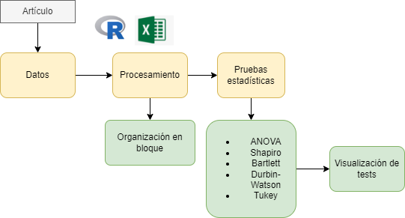
4. Metodología
Curso Diseño y Análisis de Experimentos en Ingeniería y Ciencias Ambientales

Slide 6
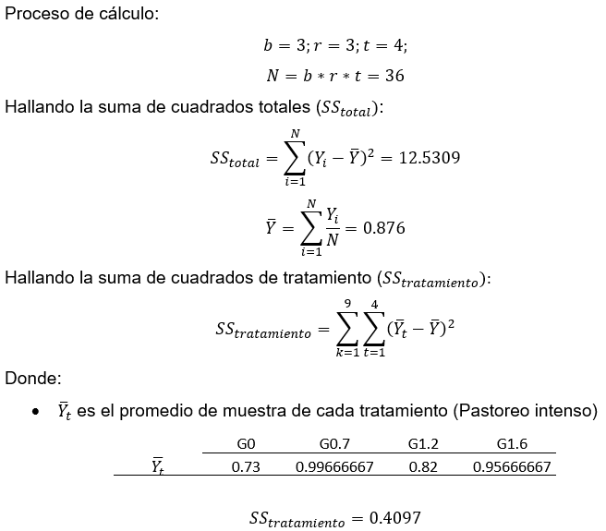
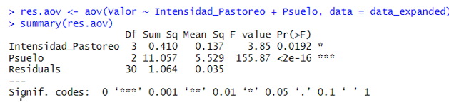
5. Resultados
Curso Diseño y Análisis de Experimentos en Ingeniería y Ciencias Ambientales

Slide 7
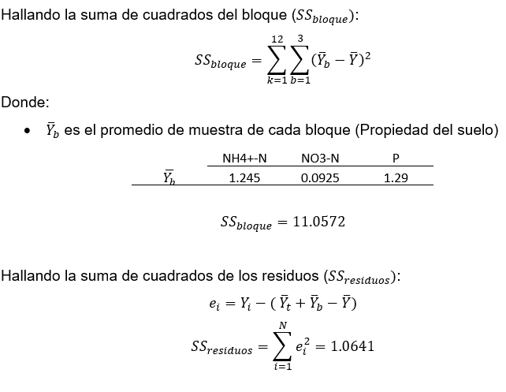
5. Resultados
Curso Diseño y Análisis de Experimentos en Ingeniería y Ciencias Ambientales

Slide 8
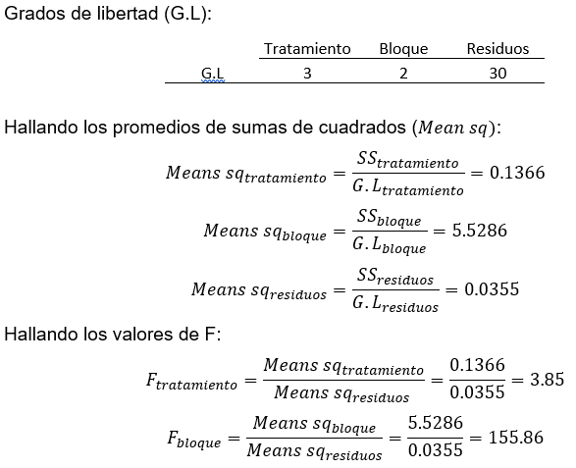
5. Resultados
Curso Diseño y Análisis de Experimentos en Ingeniería y Ciencias Ambientales

Slide 9
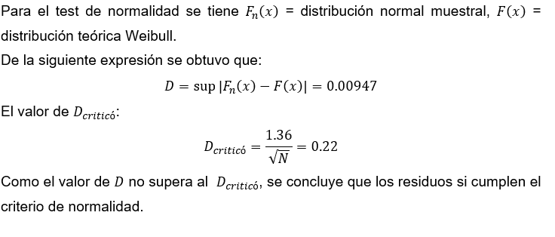
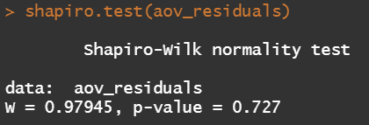
5. Resultados
Curso Diseño y Análisis de Experimentos en Ingeniería y Ciencias Ambientales

Slide 10
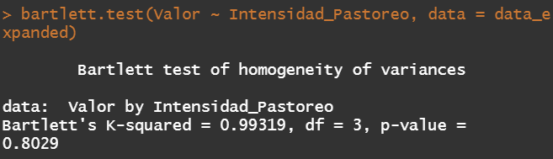
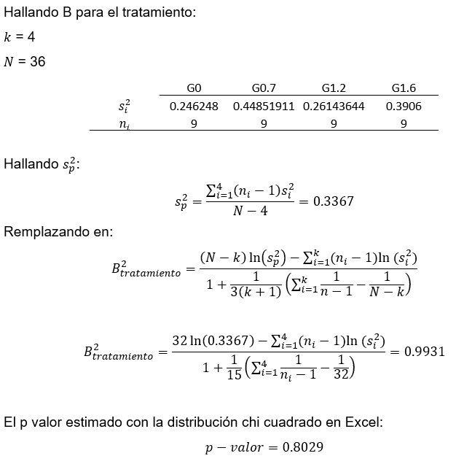
5. Resultados
Homogeneidad de varianzas:
Curso Diseño y Análisis de Experimentos en Ingeniería y Ciencias Ambientales

Slide 11
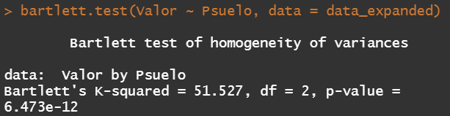
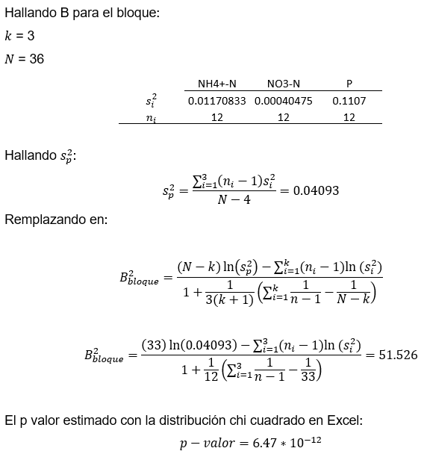
5. Resultados
Homogeneidad de varianzas:
Curso Diseño y Análisis de Experimentos en Ingeniería y Ciencias Ambientales

Slide 12
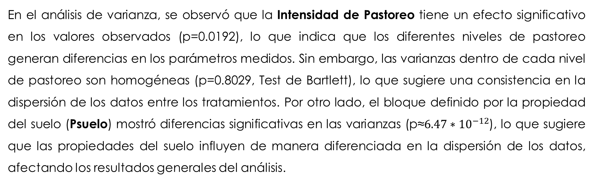
5. Resultados
Homogeneidad de varianzas:
En el análisis de varianza, se observó que la Intensidad de Pastoreo tiene un efecto significativo en los valores observados (p=0.0192), lo que indica que los diferentes niveles de pastoreo generan diferencias en los parámetros medidos. Sin embargo, las varianzas dentro de cada nivel de pastoreo son homogéneas (p=0.8029, Test de Bartlett), lo que sugiere una consistencia en la dispersión de los datos entre los tratamientos. Por otro lado, el bloque definido por la propiedad del suelo (Psuelo) mostró diferencias significativas en las varianzas (p≈$6.47∗{10}^{−12}$), lo que sugiere que las propiedades del suelo influyen de manera diferenciada en la dispersión de los datos, afectando los resultados generales del análisis.
Curso Diseño y Análisis de Experimentos en Ingeniería y Ciencias Ambientales

Slide 13
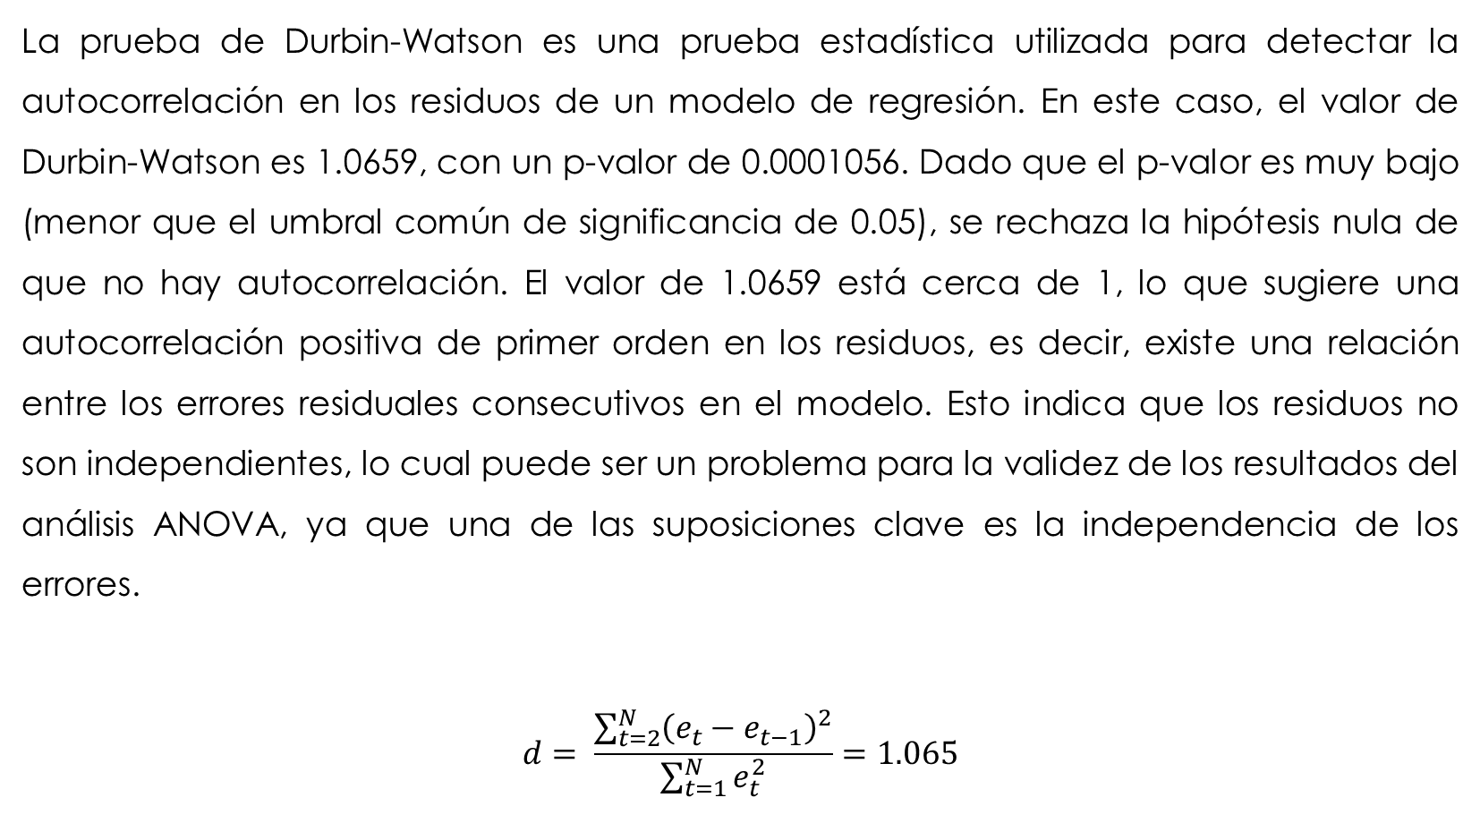
5. Resultados
Prueba de Autocorrelación
La prueba de Durbin-Watson es una prueba estadística utilizada para detectar la autocorrelación en los residuos de un modelo de regresión. En este caso, el valor de Durbin-Watson es 1.0659, con un p-valor de 0.0001056. Dado que el p-valor es muy bajo (menor que el umbral común de significancia de 0.05), se rechaza la hipótesis nula de que no hay autocorrelación. El valor de 1.0659 está cerca de 1, lo que sugiere una autocorrelación positiva de primer orden en los residuos, es decir, existe una relación entre los errores residuales consecutivos en el modelo. Esto indica que los residuos no son independientes, lo cual puede ser un problema para la validez de los resultados del análisis ANOVA, ya que una de las suposiciones clave es la independencia de los errores.
$$d= \frac{\sum_{t=2}^{N}{{\left(e_{t}−e_{t−1}\right)}^{2}}}{\sum_{t=1}^{N}{e_{t}^{2}}}=1.065$$
Curso Diseño y Análisis de Experimentos en Ingeniería y Ciencias Ambientales

Slide 14
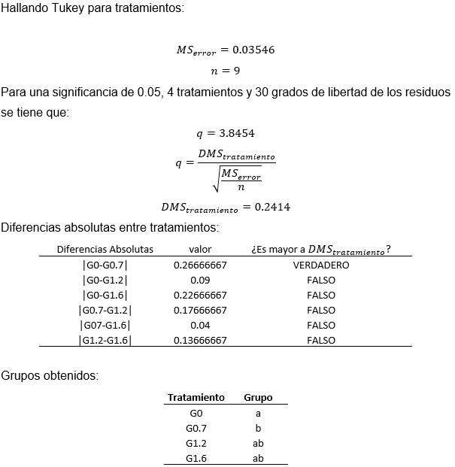
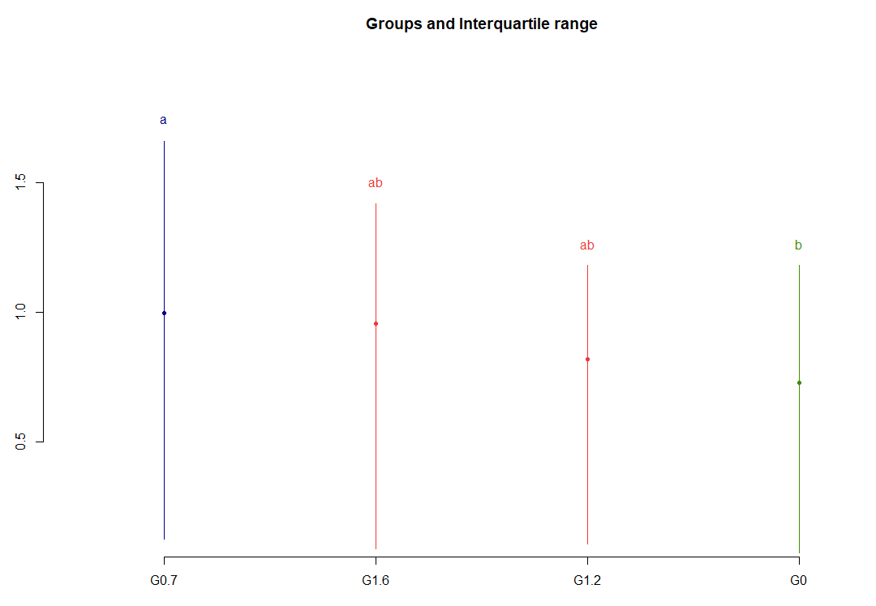
5. Resultados
Curso Diseño y Análisis de Experimentos en Ingeniería y Ciencias Ambientales

Slide 15
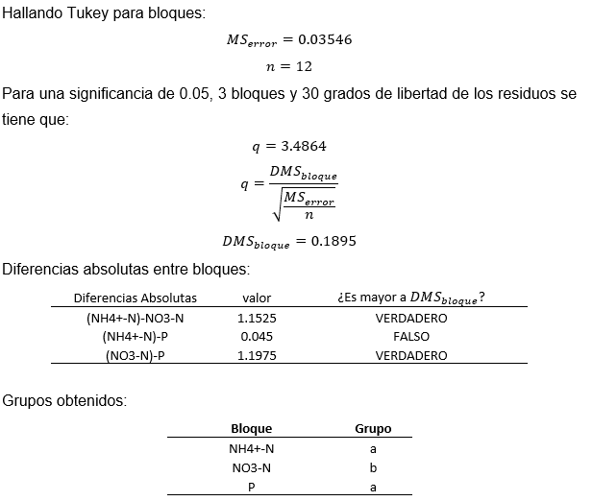
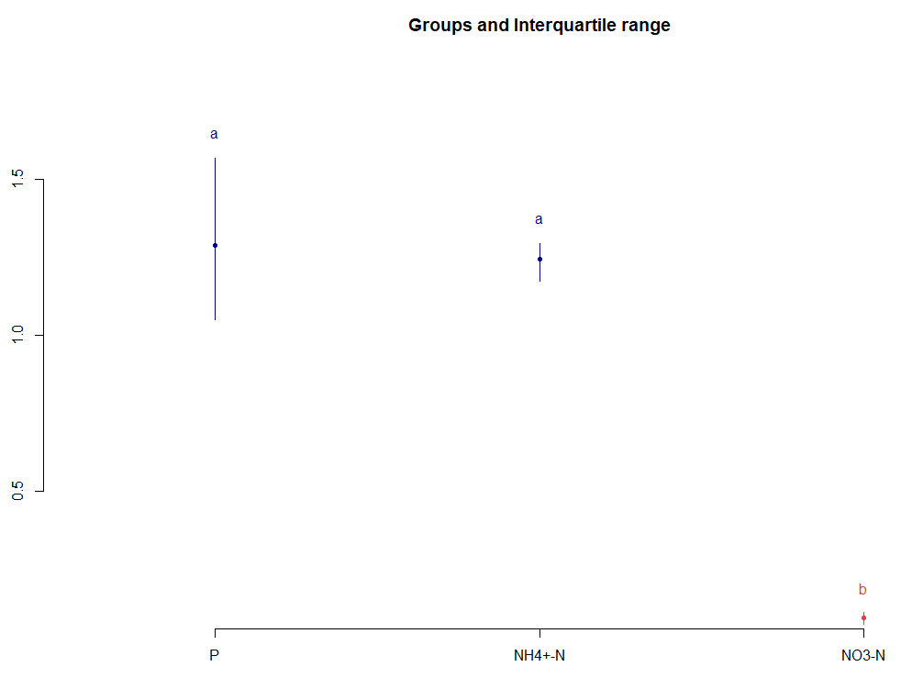
5. Resultados
Curso Diseño y Análisis de Experimentos en Ingeniería y Ciencias Ambientales

Slide 16
6. Conclusiones y recomendaciones
Tanto la intensidad de pastoreo como el tipo de suelo tienen efectos significativos sobre la variable dependiente, siendo el tipo de suelo el factor más influyente.
La prueba de Tukey mostró diferencias significativas entre los niveles de pastoreo, destacando que G0 y G0.7 son significativamente diferentes, mientras que G1.2 y G1.6 no se diferencian claramente.
Se detectó autocorrelación positiva en los residuos del modelo, lo que podría requerir ajustes adicionales para garantizar la validez del análisis.
Curso Diseño y Análisis de Experimentos en Ingeniería y Ciencias Ambientales

